Slide 1
欢迎学习
货币银行学课程！
任课教师:张尚学

Slide 2
课 程 介 绍

Slide 3
一、课程特点
货币银行学是金融学科的主干课程，经济
学课程体系中必修的核心课程之一。
货币银行学是一门综合反映金融学科基本
理论体系和知识结构的课程，它的研究对
象和内容远远超出其名称的文字含义。

Slide 4
二、教学内容及教材的特点
1.微观和宏观并重
2.基本范畴、一般知识介绍与系统理
论阐述兼顾
Notes:
（2）基本范畴和一般知识介绍与系统理论阐述兼顾，使教学内容的结构更清晰，更具包容性和接受性，学生通过本教材的学习，既可以较宽泛地接受到金融专业所必备的基本概念和知识，又可以较深入和系统地掌握一些最重要的金融理论。

Slide 5
第一篇 基本范畴
本篇共四章,主要内容：货币和货币制度、利息和利息率、金融中介和金融服务体系、金融市场和现代融资等。介绍金融领域最主要方面的基本概念、基本知识和基本原理。本篇是全课程的基础，以知识板块布局，强调扎实的理论基础和宽泛的知识面。

Slide 6
第二篇 货币理论
本篇（第五、六、七、八章）系统阐述货币供求和均衡、通货膨胀和通货紧缩、中央银行和货币政策、国际收支和内外均衡等重要的宏观金融理论，作为宏观理论的核心内容，这部分的主要教学目的在于培养学生对宏观金融运行状况的分析能力和决策能力。

Slide 7
第三篇 银行理论
本篇（第九、十、十一章）专门阐述银行的组织管理和发展、银行信贷与货币创造、银行挤兑理论与存款保险制度，通过这部分的学习，可以从一定的理论深度上全方位地审视银行这一最主要的微观金融主体。

Slide 8
第四篇 金融发展理论
本篇（第十二、十三章）介绍分析金融与经济发展的关系、金融深化与金融改革、金融创新、金融风险、金融监管等一系列有关金融发展问题的理论，目的在于清楚地了解关于金融发展问题的主要观点和研究成就，树立客观、科学的金融发展观。

Slide 9
第一章 货币和货币制度
货币的定义和形态
货币的功能
货币制度

Slide 10
第一节 货币的定义和形态
一、货币的多重定义 1
1．货币是价值实体（贵金属），是财富。强调货币材料自身的价值，以货币为目的而非手段。
2．货币是作为一般等价物的特殊商品，是核算社会劳动的工具。强调货币的商品属性，强调等价交换。
3．货币是由国家法律规定的名目或符号，是交易和支付所必需的计算单位。强调货币形态的非实体性或任意性。

Slide 11
货币的多重定义 2
4．货币是普遍被接受的交易媒介和支付工具。强调货币在商品交易中的功能和效用。
5．货币是“流动性”或最具流动性或灵活性的资产。强调货币区别于其他各种资产的流动性或灵活性特征。
6．货币是信用关系的载体或契约。强调货币发行者和持有者特定的经济关系。

Slide 12
货币金属论的基本观点：
货币是商品，必须有实质价值，金银天然就是货币，因此，货币必然具有金属内容，货币等同于贵金属。货币是唯一的财富，国家和个人要想富强，就必须得到越来越多的货币。

Slide 13
货币名目论的基本观点：
货币不是财富本身，只是便利交换的技术工具，是换取财富的要素，是一种价值符号。因此，货币不具有商品性，没有实质价值，只在名目上存在，是观念上的计算单位。在货币由贵金属铸造的情况下，货币的价值也不是贵金属本身所有的，而是由国家权威规定的。贵金属本身没有价值，其价值由货币的价值派生出来，而货币的价值由国家规定。因此，货币不一定非要用贵金属来铸造，可以是一种票券。

Slide 14
劳动价值说的基本观点：
货币与商品具有共性，都是人类劳动的产物，是价值和使用价值的统一体。这种共性使货币在商品交换发展过程中自发分离出来充当一般等价物成为可能。
货币具有商品属性，但却不是普通商品，而是特殊商品，是与其他一切商品相对立的、固定充当一般等价物的商品。货币与其他商品的区别表现在：
1、货币是表现衡量一切商品价值的材料，具有同其他一切商品相交换的能力
2、货币商品的使用价值二重化了

Slide 15
货币是核算社会必要劳动的工具
在商品经济中，商品价值量的实现，具体劳动和私人劳动向抽象劳动和社会劳动的转化，以能否实现向货币的转化为标志，最终以能否转化为或实现为货币来体现。
在市场经济条件下，货币的这种核算作用实现了产业之间、产品结构之间的自发调节，使之达到按比例发展。

Slide 16
货币是普遍被接受的交易媒介和支付工具
这是现代经济中人们从货币职能和对货币进行有效控制的角度出发，给货币下定义的方法，也是一种最为实用的货币本质观。这种观点一般认为，能否充当交易媒介和支付工具是划分货币与其他资产的本质界线。在这种货币本质观的指导下，提出了对货币划分层次的要求，出现了M0、M1、Ｍ2、Ｍ3、准货币、货币供应量等新的货币范畴。

Slide 17
货币是“流动性”
在凯恩斯的货币理论中，货币是一种为人们提供流动性效用或灵活性效用的资产，对货币的需求就是一种对流动性或灵活性的偏好。
拉德克利夫报告认为，在大量非银行金融中介机构存在的情况下，真正影响经济的不是狭义的货币供给，而是整个社会的流动性，应该用流动性来定义货币，货币的范围不仅包括传统意义上的只具有货币交易媒介功能的货币供给，还应包括银行和非银行金融机构所创造的所有的短期流动资产，这些流动资产不直接作为交易媒介，是作为价值储藏手段的货币，是能够对经济产生重要影响的货币。

Slide 18
货币是信用关系的载体
在流通中，人们需要的是一种如愿实现商品交换的保证或信用，而不是货币材料本身。货币的交换基础不在于它的内在价值和自然属性，而在于其发行者的信用状况。完全没有内在价值的纸币能够取代黄金作为货币，不仅因为政府的强制推行，更因为它确实代表着政府的信用。政府的信用，就是货币的公信力，就是货币发挥功能的前提 。从中央银行角度看，任何增加的货币发行最终都显示为其负债的增加和货币持有人资产占有或债权的增加，货币发行是中央银行与货币持有人之间的信用关系的反映。

Slide 19
二、货币形态的演变
• 币材的一般特点：价值较高；使用价值广泛；易于让渡；易于分割、保存、携带。
• 币材演变的一般过程：实物货币→金属货币→纸币和信用货币。

Slide 20
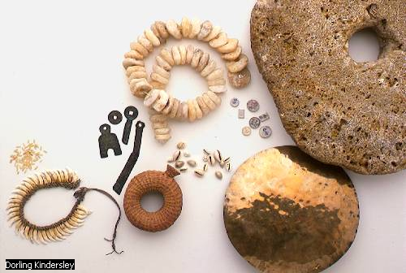
Early Forms of Money
Before paper bills and coins were introduced, people used a variety of other objects for money. Early forms of money, shown here, included rice, dogs’ teeth, small tools, pebbles, and shells.
Dorling Kindersley
Microsoft ® Encarta ® 2006. © 1993-2005 Microsoft Corporation. All rights reserved.

Slide 21
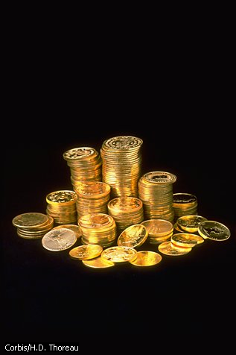
Gold Coins
Gold has been used as money since ancient times. The metal is valuable because it is beautiful and easy to form into jewelry and other objects.
Corbis/H.D. Thoreau
Microsoft ® Encarta ® 2006. © 1993-2005 Microsoft Corporation. All rights reserved.

Slide 22
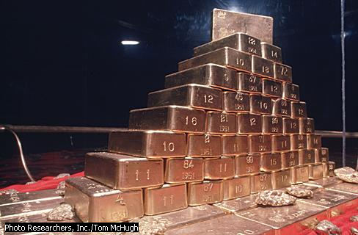
Gold Bullion
Many people buy and sell gold bricks, known as bullion, in the stock market. Gold is considered by many to be a safe investment during uncertain economic times.
Photo Researchers, Inc./Tom McHugh
Microsoft ® Encarta ® 2006. © 1993-2005 Microsoft Corporation. All rights reserved.

Slide 23
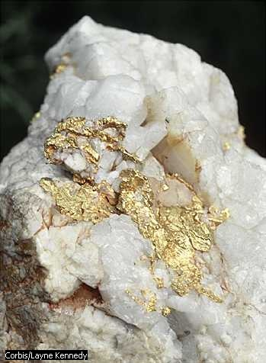
Gold in Quartz Rock
Gold can be found in its pure state in layers of rock underground. The gold veins here are in quartz rock.
Corbis/Layne Kennedy
Microsoft ® Encarta ® 2006. © 1993-2005 Microsoft Corporation. All rights reserved.

Slide 24
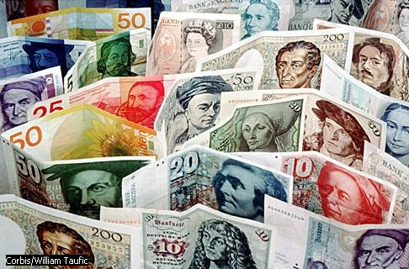
Paper Money
Throughout history, money has taken different forms. Today, paper money is very common, as these bills from different countries show.
Corbis/William Taufic
Microsoft ® Encarta ® 2006. © 1993-2005 Microsoft Corporation. All rights reserved.

Slide 25
第二、三节 货币的功能和作用
1．在微观经济中的作用：（1）流通手段或交易媒介（2）价值标准或计算单位；（3）价值贮藏手段； （4）支付手段或延期偿付标准。
2．在宏观经济中的作用：（1）社会总产品的存在和分配形式；（2）开发和配置资源的工具；（3）推动实际产出和稳定经济的工具；（4）核算和反映宏观经济运行规模和质量的工具。

Slide 26
第四节 货币制度
货币制度及其构成
货币制度的演变
国际货币制度
人民币制度和港币制度

Slide 27
货币制度及其构成
定义：国家以法律形式确定的货币流
通的结构和组织形式。
构成要素：货币材料、货币单位、流
通中货币的种类（本位币、辅币）、
货币的铸造发行和流通程序、准备制
度等。

Slide 28
货币制度的演变
资本主义经济制度确立以后，货币制度主 要经历了银本位制、金银复本位制、 金本位制和不兑现的信用货币制度等几种类型。

Slide 29
国际货币制度
国际金本位制
1、黄金充当国际货币，是国际货币制度的
基础。2、各国货币的汇率由它们各自的含
金量（即铸币平价）对比决定。3、国际收
支具有自动调节机制。

Slide 30
布雷顿森林体系下以美元为中心的国际货币制度
1、建立国际货币基金组织（IMF） ；2、以黄金为基础，以美元作为最主要的国际储备货币，实行“双挂钩”制度 ；3、实行可调整的固定汇率制度；4、国际货币基金组织向国际收支赤字国提供短期资金融通；5、取消外汇管制。6、制定了“稀缺货币”条款。

Slide 31
牙买加体系下的国际货币制度
主要内容：1、浮动汇率合法化；2、黄金非货币化；3、特别提款权成为国际货币制度的主要储备资产；4、扩大发展中国家的资金融通；5、增加会员国的基金分额。
突出特点：
1、储备货币的多样化。
2、汇率制度的多样化。
3、国际收支调节方式的多样化。

Slide 32
人民币制度和港币制度
人民币制度
发行机构：中国人民银行。本位币单位：人民币元。辅币单位：角、分。符号：¥ 。国际标准化组织代码：CNY。汇率制度：2005年7月21起开始实行以市场供求为基础、参考一篮子货币进行调节、有管理的浮动汇率制度。
港币制度
发行机构：汇丰银行、渣打银行、中国银行（中银集团）。本位币单位：香港元。辅币单位：分（1港元＝100分）。符号：HK$ 。国际标准化组织代码：HKD。发钞及汇率制度：1983年10月17日起实行“联系汇率制”。

